Slide 1
Лекция 7: НАДЕЖНОСТЬ ПРОГРАММНОГО ОБЕСПЕЧЕНИЯ
ИНФОРМАЦИОННЫХ СИСТЕМ
Факторы, влияющие на надежность ПО
Ошибки ПО
Методы отладки программного обеспечения
Методы и средства получения дополнительной информации
Количественные характеристики надежности ПО

Slide 2
1. Факторы, влияющие на надежность ПО
Надежность программного обеспечения - способность программного продукта безотказно выполнять определенные функции при заданных условиях в течение заданного периода времени с заданной вероятностью.
Степень надежности характеризуется вероятностью работы программного продукта без отказа в течение определенного периода времени.
Основные составляющие функциональной надежности программных систем:
безотказность - свойство программы выполнять свои функции во время эксплуатации;
работоспособность - свойство программы корректно (так как ожидает пользователь) работать весь заданный период эксплуатации;
безопасность - свойство программы быть не опасной для людей и окружающих систем;
защищенность - свойство программы противостоять случайным или умышленным вторжениям в нее.

Slide 3
1. Факторы, влияющие на надежность ПО
взаимодействие ПО с внешней средой (программно-аппаратная средства, трансляторы, ОС). Этот фактор вносит наименьший вклад в надежность ПО при современном уровне надежности аппаратуры, ОС и компиляторов;
взаимодействие с человеком (разработчиком и пользователем);
организация ПО (проектирование, постановка задачи и способы их достижения и реализации) и качество его разработки. Этот фактор вносит наибольший вклад в надежность;
тестирование.

Slide 4
2. Ошибки ПО
В борьбе со сложностью ПО используются две концепции:
Иерархическая структура. Позволяет разбить систему по уровням понимания (абстракции, управления). Концепция уровней позволяет анализировать систему, скрывая несущественные для данного уровня детали реализации других уровней. Иерархия позволяет понимать, проектировать и описывать сложные системы.
Независимость. Для минимизации сложности, необходимо максимально усилить независимость элементов системы. Это означает такую декомпозицию системы, чтобы её высокочастотная динамика была заключена в отдельных компонентах, а межкомпонентные взаимодействия (связи) описывали только низкочастотную динамику системы.

Slide 5
2. Ошибки ПО
Методы обнаружения ошибок, которые базируются на введении в ПО системы различных видов избыточности:
Временная избыточность. Использование части производительности ЭВМ для контроля исполнения и восстановления работоспособности ПО после сбоя.
Информационная избыточность. Дублирование части данных информационной системы для обеспечения надёжности и контроля достоверности данных.
Программная избыточность включает в себя:
взаимное недоверие - компоненты системы проектируются, исходя из предположения, что другие компоненты и исходные данные содержат ошибки, и должны пытаться их обнаружить;
немедленное обнаружение и регистрацию ошибок;
выполнение одинаковых функций разными модулями системы и сопоставление результатов обработки; контроль и восстановление данных с использованием других видов избыточности.

Slide 6
2. Ошибки ПО
Задача обеспечения ПО устойчивости к ошибкам направлены на применение методов минимизации ущерба, вызванного появлением ошибок, и включают в себя:
обработку сбоев аппаратуры;
повторное выполнение операций;
динамическое изменение конфигурации;
сокращенное обслуживание в случае отказа отдельных функций системы;
копирование и восстановление данных;
изоляцию ошибок.

Slide 7
2. Ошибки ПО
Группы принципов обеспечения надежности:
предупреждение ошибок;
обнаружение ошибок;
исправление ошибок;
обеспечение устойчивости к ошибкам.
Действия, направленные на минимизацию ошибок и сбоев:
предотвращение ошибок за счет структурного программирования;
сокрытие информации или дозированный доступ к данным со стороны программных средств и объектов в объектно-ориентированном программировании;
отладка;
устойчивость к сбоям;
обработка исключительных ситуаций (перехват ошибок, например, деление на ноль) и локализация ошибок и сбоев;
восстановление программы после сбоя.

Slide 8
2. Ошибки ПО
Процентные частоты появления ошибок в ПО по типам ошибок
ТИП ОШИБКИ | ЧАСТОТА ПОЯВЛЕНИЯ, %
Не полная или ошибочная спецификация | 28
Отклонение от спецификации | 12
Пренебрежение правилами программирования | 10
Ошибочная выборка данных | 10
Ошибочная логика или последовательность операций | 12
Ошибочные арифметические операции | 9
Нехватка времени для решения | 4
Ошибка обработки прерываний | 4
Ошибка в исходных данных | 3
Неточная запись | 8

Slide 9
2. Ошибки ПО
Как видно из таблицы 1 основное количество ошибок делается из-за неверной спецификации или ТЗ. Эти ошибки, в свою очередь, могут быть разделены на следующие категории:
Таблица 2 – Категории ошибок в ПО
ПРИЧИНА ОШИБКИ | ЧАСТОТА ПОЯВЛЕНИЯ, %
Ошибки в числовых значениях | 12
Недостаточные требования к точности | 4
Ошибочные символы или знаки | 2
Ошибки оформления | 15
Неправильное описание или требование к аппаратуре | 2
Исходные данные для разработки неполные, неточные или ошибочные | 52
Двусмысленность требований | 13

Slide 10
2. Ошибки ПО
Надежность (reliability) программного обеспечения (ПО) –его способность безотказно выполнять определенные функции при заданных условиях в течение заданного периода времени с достаточно большой вероятностью.
При этом под отказом в ПО понимают проявление в нем ошибки.
В программном средстве имеется ошибка (software error), если оно не выполняет того, что разумно ожидать от него пользователю.
Таким образом, надежное ПО не исключает наличия в нем ошибок – важно лишь, чтобы эти ошибки при практическом применении этого ПО в заданных условиях проявлялись достаточно редко.
Убедиться, что ПО обладает таким свойством, можно при его испытании путем тестирования, а также при практическом применении.

Slide 11
2. Ошибки ПО
Примитивами надежности ПО являются: завершенность, точность, автономность, устойчивость, защищенность.
Завершенность (completeness) –степень обладания ПО всеми необходимыми частями и чертами, требующимися для выполнения своих функций.
Точность (accuracy) –приемлемость величины погрешности в выдаваемых программами ПО результатах с точки зрения предполагаемого их использования.
Автономность (self-containedness) –способность ПО выполнять предписанные функции без помощи или поддержки других компонент программного обеспечения.
Устойчивость (robustness) –способность ПО продолжать корректное функционирование, несмотря на задание неправильных (ошибочных) входных данных.
Защищенность (defensiveness) –способность ПО противостоять преднамеренным или нечаянным деструктивным (разрушающим) действиям пользователя.
Живучесть –способность ПО продолжать корректное функционирование, несмотря на сбой отдельных частей ПО.

Slide 12
2. Ошибки ПО
Программное средство имеет ряд специфических особенностей:
оно представляет собой некоторую совокупность текстов (т.е. статических объектов), смысл же (семантика) этих текстов выражается процессами обработки данных и действиями пользователей, запускающих эти процессы (т.е. является динамическим);
ПО при своем использовании (эксплуатации) не расходуется и не расходует используемых ресурсов.

Slide 13
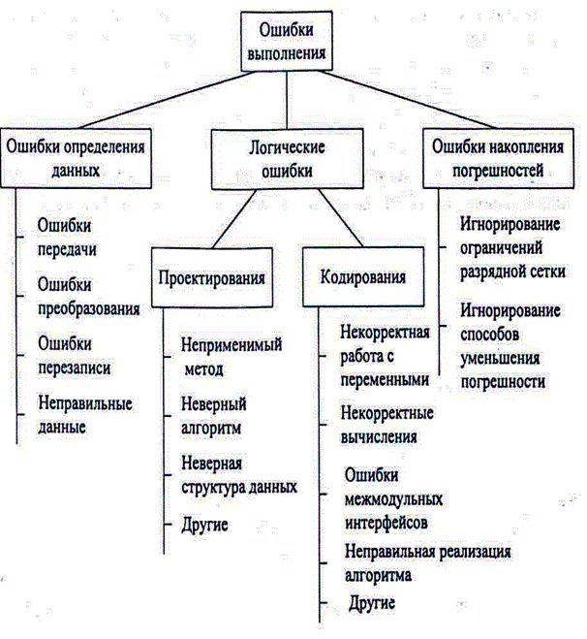
2. Ошибки ПО

Slide 14
2. Ошибки ПО
Логические ошибки могут следовать из ошибок, допущенных при проектировании, например, при выборе методов, разработке алгоритмов или определении структуры классов, а могут быть непосредственно внесены при кодировании модуля.
Ошибки при кодировании модуля :
ошибки некорректного использования переменных, например, неудачный выбор типов данных, использование переменных до их инициализации, использование индексов, выходящих за границы определения массивов, нарушения соответствия типов данных при использовании явного или неявного переопределения типа данных и т. п.;
ошибки вычислений, например, некорректные вычисления над неарифметическими переменными, некорректное использование целочисленной арифметики, некорректное преобразование типов данных в процессе вычислений, ошибки, связанные с незнанием приоритетов выполнения операций для арифметических и логических выражений, и т. п.;
ошибки межмодульного интерфейса, например, игнорирование системных соглашений, нарушение типов и последовательности при передачи параметров, несоблюдение единства единиц измерения формальных и фактических параметров, нарушение области действия локальных и глобальных переменных;
другие ошибки кодирования, например, неправильная реализация логики программы при кодировании, игнорирование особенностей или ограничений конкретного языка программирования.

Slide 15
2. Ошибки ПО
Факторы, влияющие на сложность отладки:
возможности взаимовлияния ошибок;
возможности получения внешне одинаковых проявлений разных ошибок;
отсутствие повторяемости проявлений некоторых ошибок от запуска к запуску – так называемые стохастические ошибки;
возможности устранения внешних проявлений ошибок в исследуемой ситуации при внесении некоторых изменений в программу, например, при включении в программу диагностических фрагментов может аннулироваться или измениться внешнее проявление ошибок;
написания отдельных частей программы разными программистами.

Slide 16
3. Методы отладки программного обеспечения
Отладка программы в любом случае предполагает обдумывание и логическое осмысление всей имеющейся информации об ошибке.
Большинство ошибок можно обнаружить по косвенным признакам посредством тщательного анализа текстов программ и результатов тестирования без получения дополнительной информации.
Методы обнаружения ошибок:
ручного тестирования;
индукции;
дедукции;
обратного прослеживания.

Slide 17
3. Методы отладки программного обеспечения
Метод ручного тестирования
Самый простой и естественный способ данной группы.
При обнаружении ошибки необходимо выполнить тестируемую программу вручную, используя тестовый набор, при работе с которым была обнаружена ошибка.
Метод очень эффективен, но не применим для больших программ, программ со сложными вычислениями и в тех случаях, когда ошибка связана с неверным представлением программиста о выполнении некоторых операций.
Данный метод часто используют как составную часть других методов отладки.

Slide 18
3. Методы отладки программного обеспечения
Метод индукции
Основан на тщательном анализе симптомов ошибки, которые могут проявляться как неверные результаты вычислений или как сообщение об ошибке.
Если компьютер просто «зависает», то фрагмент проявления ошибки вычисляют, исходя из последних полученных результатов и действий пользователя.
Полученную таким образом информацию организуют и тщательно изучают, просматривая соответствующий фрагмент программы. В результате этих действий выдвигают гипотезы об ошибках, каждую из которых проверяют. Если гипотеза верна, то детализируют информацию об ошибке, иначе - выдвигают другую гипотезу.

Slide 19
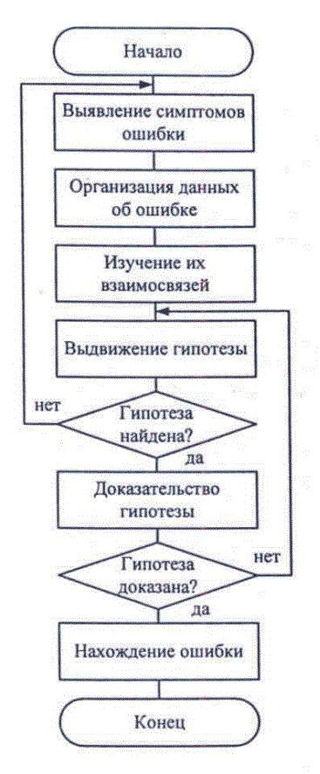
3. Методы отладки программного обеспечения
Метод индукции

Slide 20
3. Методы отладки программного обеспечения
Самый ответственный этап - выявление симптомов ошибки. Причем фиксируют, как ситуации, в которых фрагмент с ошибкой выполняется нормально, так и ситуации, в которых ошибка проявляется.
Если в результате изучения данных никаких гипотез не появляется, то необходима дополнительная информация об ошибке. Дополнительную информацию можно получить, например, в результате выполнения схожих тестов.
В процессе доказательства пытаются выяснить, все ли проявления ошибки объясняет данная гипотеза, если не все, то либо гипотеза не верна, либо ошибок несколько.

Slide 21
3. Методы отладки программного обеспечения
Метод дедукции
Вначале формируют множество причин, которые могли
бы вызвать данное проявление ошибки.
Затем анализируя причины, исключают те, которые противоречат имеющимся данным.
Если все причины исключены, то следует выполнить дополнительное тестирование исследуемого фрагмента.
В противном случае наиболее вероятную гипотезу пытаются доказать. Если гипотеза объясняет полученные признаки ошибки, то ошибка найдена, иначе - проверяют следующую причину

Slide 22
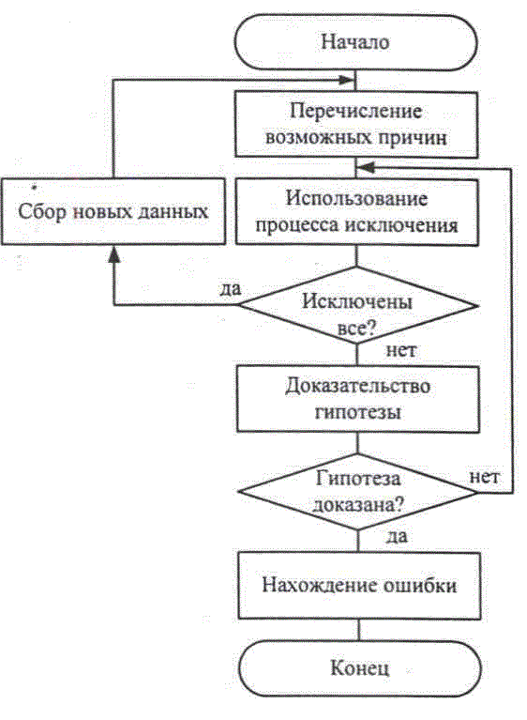
3. Методы отладки программного обеспечения
Метод дедукции

Slide 23
4. Методы и средства получения дополнительной информации
Отладочный вывод
Метод требует включения в программу дополнительного отладочного вывода в узловых точках.
Узловые - точки алгоритма, в которых основные переменные меняют свои значения. Например, до и после завершения цикла изменения некоторого массива значений. При этом предполагается, что, выполнив анализ выведенных значений, программист уточнит момент, когда были получены неправильные значения, и сможет сделать вывод о причине ошибки.
Данный метод не очень эффективен и в настоящее время практически не используется, так как в сложных случаях в процессе отладки может потребоваться вывод большого количества «трассы» значений многих переменных, которые выводятся при каждом изменении.
Кроме того, внесение в программы дополнительных операторов может привести к изменению проявления ошибки, что нежелательно, хотя и позволяет сделать определенный вывод о ее природе.
Примечание. Ошибки, исчезающие при включении в программу или удалению из нее каких-либо «безобидных» операторов, как правило, связаны с «затиранием» памяти. В результате добавления или удаления операторов область затирания может сместиться в другое место и ошибка либо перестанет проявляться, либо будет проявляться по-другому.

Slide 24
4. Методы и средства получения дополнительной информации
Интегрированные средства отладки
Большинство современных сред программирования (Delphi, Builder C++, Visual Studio и т. д.) включают средства отладки, которые обеспечивают максимально эффективную отладку.
Они позволяют:
выполнять программу по шагам, причем как с заходом в подпрограммы, так и выполняя их целиком;
предусматривать точки останова;
выполнять программу до оператора, указанного курсором;
отображать содержимое любых переменных при пошаговом выполнении;
отслеживать поток сообщений и т. п.

Slide 25
5. Количественные характеристики надежности
Программа тестируется на всех компьютерах, выявляются ошибки. Через промежуток времени Δt фиксируются появления ошибок, собирается статистика.
P(t) – вероятность безотказной работы, т.е. вероятность того, что случайная величина τ (время проявления ошибки) будет больше заданного времени t.
P(t) = P(τ > t).
Q(t) = P(τ < t).– вероятность отказа
P*(t) - статистическое определение вероятности безотказной работы P*(t) = (N₀ – n(t))/N₀,
где N₀ - количество прогонов;
n(t) - количество прогонов с ошибками за время t.
a(t) = Q’(t) – частота отказов.
a*(t) – статистическое определение частоты отказов.
a*(t) = n(Δt_{i})/(N₀ Δt_{i} ).

